Slide 1
Sektör analizi ve örnek çalışma

Slide 2
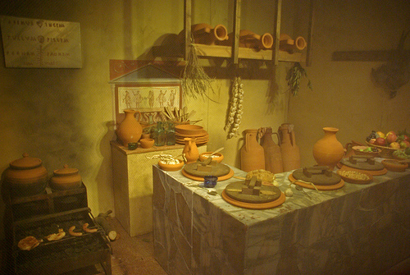
Dünya’da restoranların bilinen ilk öncüleri antik Yunan’da ‘taberna’ ve antik Roma’da ‘thermopolium’ adı verilen müşterilerine yiyecek içecek hizmeti sunan küçük işletmelerdi

Slide 3
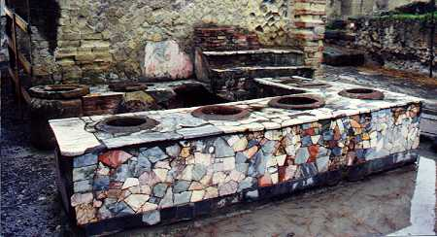
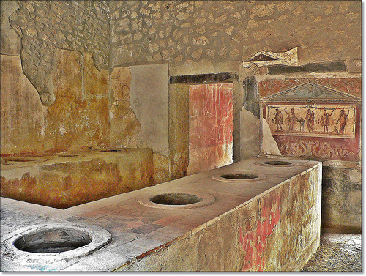
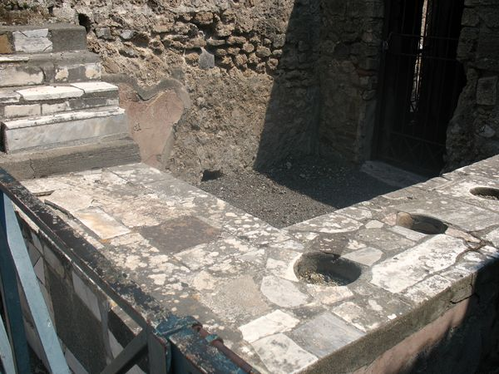

Slide 4
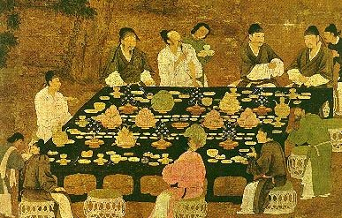
Milattan önceye dayanan Çin kayıtlarında, büyük Çin şehirlerinde yemek, içki vb.ürünlerin satıldıgı bugünkü restoranların ataları sayılabilecek dükkanların varlığından söz edilmektedir.

Slide 5
1760 yılında XV. Louis dönemi Fransa’sında Boulanger adlı kişi sağlığa iyi geldiği ve çok besleyici olduğunu iddia ettiği çorbalarını sunduğu dükkanlar açtı ve bunlara restore eden (tazelik, dinçlik veren) anlamına gelen restaurers adını verdi. Kendi dükkanını da restorante olarak adlandırdı.

Slide 6
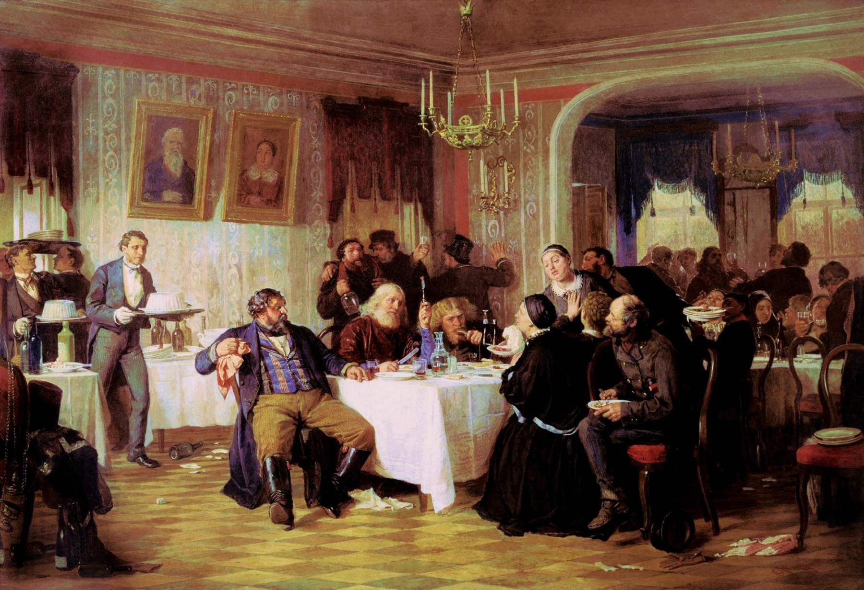
Boulanger kısa sürede çeşitlerini çoğalttı, mönülerini zenginleştirdi ve büyük bir başarı kazandı. Bu başarı, hızla yeni yerlerin açılmasına neden oldu; öyle ki, 1804 yılında Paris'te restoran adedi 500'ü aşmıştı.

Slide 7
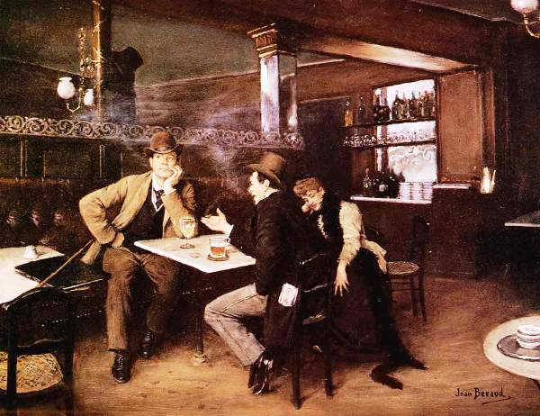
Sanayi devrimi sonrası meydana gelen sosyal ve teknolojik gelişmeler sonrası yiyecek içecek sektörü hızla büyümüş, kafe, bar ve restoranların sayısı hızla artmıştır.

Slide 8
KAYNAKÇA
Beşirli,H.(2010) ‘ Yemek, Kültür Ve Kimlik’, Milli Folklor, Yıl 22, Say› 87
Esat Özata (2010) ‘Yiyecek İçecek Sektöründe Hizmet Kalitesi Ve Müşteri Memnuniyetinin Orta Restoranlarda Araştırılması Üzerine Bir Vaka Analizi’, Beykent Üniversitesi Sosyal Bilimler Enstitüsü, İstanbul.
Kılınç,o.(2011) ‘Restoran İşletmelerinde Hizmet Garantisi Uygulamaları Ve Müşteri Tercihlerine Etkileri’, Adnan Menderes Üniversitesi Sosyal Bilimler Enstitüsü, Aydın.
.

Slide 9
KAYNAKÇA
Koçbek, D.(2005) ‘Yiyecek Çecek Sektöründe Hizmet Kalitesi Ve Müşteri Memnunyeti: Etnik Restoranlara Yönelik Bir Arastırma’, Eskisehir Anadolu Üniversitesi Sosyal Bilimler Enstitüsü, Eskişehir.
Petek, S.(2007) ‘Sehir İçi Restoranlarda İşletme, Marka Kavramı Ve İç Mekan Kurgusunun Alakart ve Fast Food Restoranlarda İrdelenmesi’, Mimar Sinan Güzel Sanatlar Ünverstesi Fen Bilimleri Enstitüsü, İstanbul.

Slide 10
KAYNAKÇA
http://www.elbulli.com/
http://www.thefatduck.co.uk/
http:// www.michelintravel.com/
http://noma.dk/
http://www.restaurant.org/tourism/facts.cfm
http://www.theworlds50best.com/

